Slide 1
僑光科技大學 圖書館一樓
組員：10715151吳建宏、10715150張淑芳、10715123程志文10715121孟柏瑜、10715114蕭琨澂

Slide 2
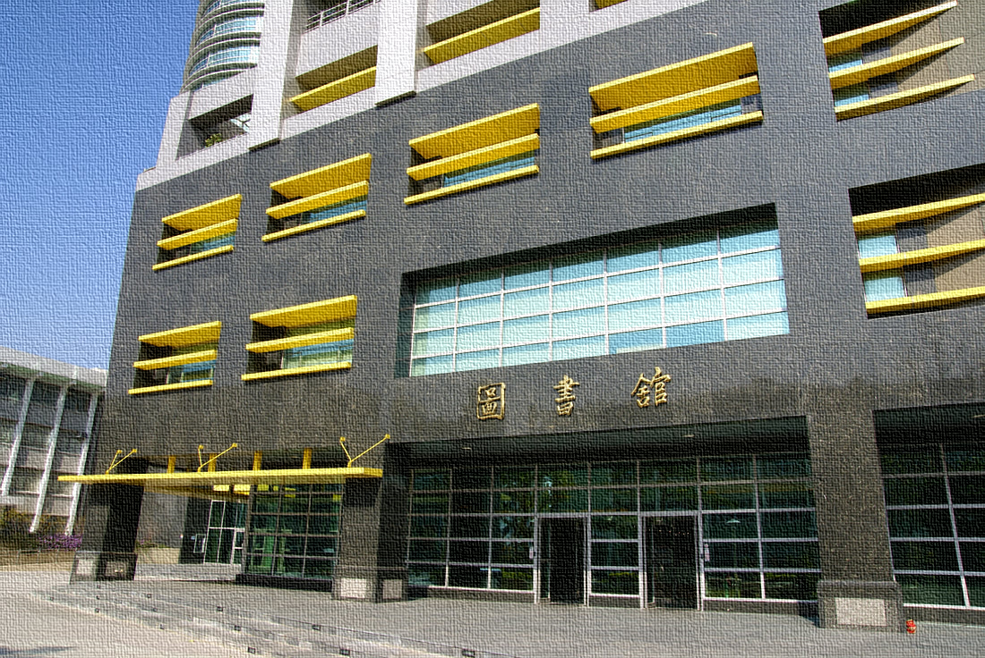
摘要
沿用之前學長姐的作品在做延伸，使用全景相機拍攝，而我們將拍攝點位增加至22個，更新平面圖，讓使用者對圖書館一樓能有更完整的認識。

Slide 3
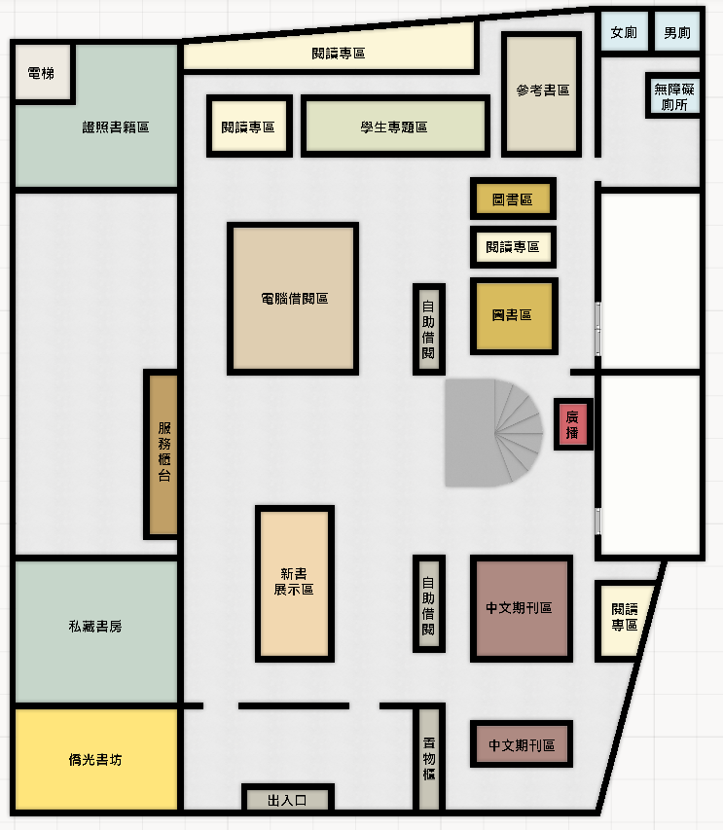
平面圖
舊版平面圖
新版平面圖

Slide 4
點位圖
16
14
11
12
15
13
1：圖書館出入口
2：圖書館門口
3：僑光書坊
4：新書展示區1
5：中文期刊區1
6：中文期刊區2
7：中文期刊區3
8：中文期刊區4
9：廣播室
10：圖書區
11：參考書區
12：廁所
13：學生專題區
14：閱讀專區
15：證照書籍區1
16：證照書籍區2
17：電腦借閱區1
18：電腦借閱區2
19：新書展示區2
20：樓梯口
21：服務櫃台
22：私藏書房
17
10
18
19
20
21
9
4
5
22
8
3
2
6
7
1

Slide 5
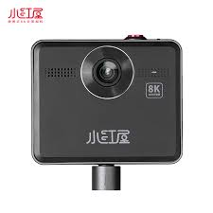
使用工具
(一)小紅屋 360°全景相機
(二)3D Space Publisher(教育版)
標準ISO感光度：ISO 50-3200
傳感器類型：CMOS
產品淨重（g） ：255g
產品尺寸（mm）：94mm*78mm*33mm
鏡頭參數：
最大光圈：F2.8
遮光罩：無遮光罩
濾鏡：直徑 55mm
功能：
可遙控、全景拍攝、機身防抖、延時拍攝 連拍速度 10s

Slide 6
成果展示

